Slide 1

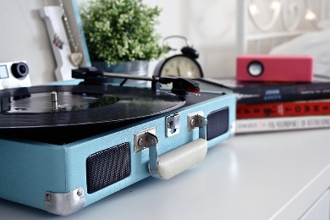

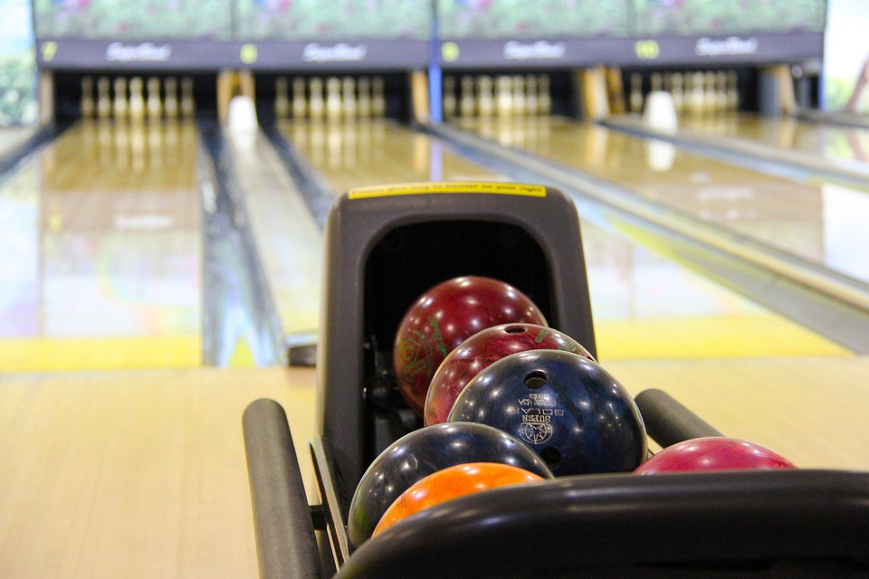

PIMP JE KAMER
KIES JE GADGET
RELAX!
WERK JE IN HET ZWEET

Slide 2

PROEF JE RIJK

Slide 3
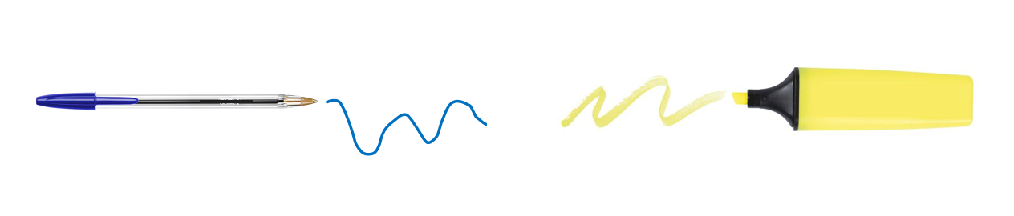
Notes:
Neem een blauwe balpen en een gele fluostift.

Slide 4
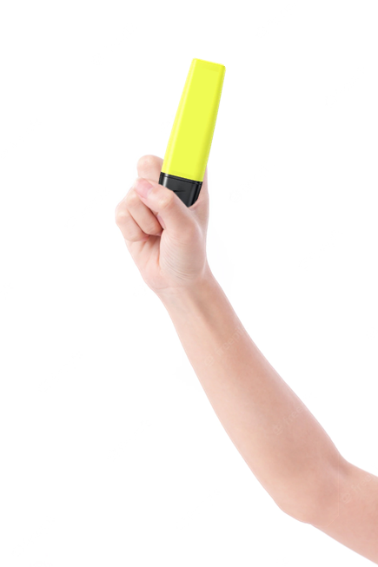

Straks verschijnen twee producten.
Een product in een gele kader.
Een product in een blauwe kader.
Steek de kleur in de lucht van het product dat je zal kopen of het vaakst koopt.

Slide 5
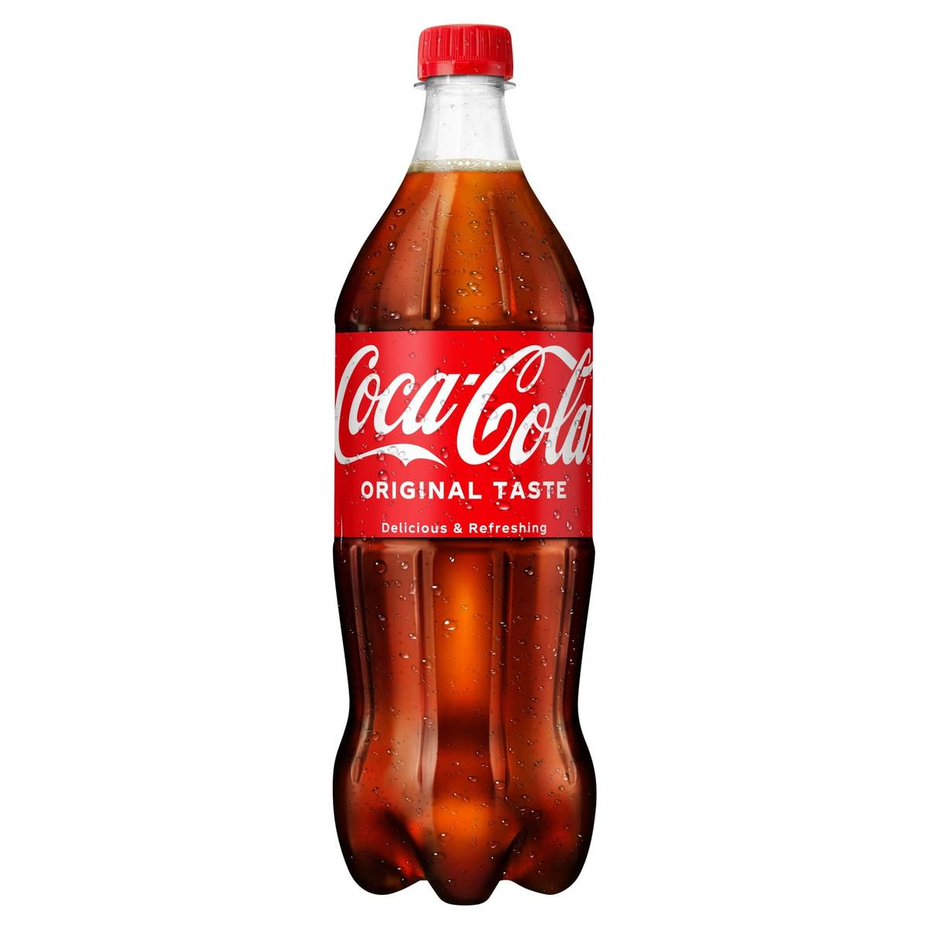
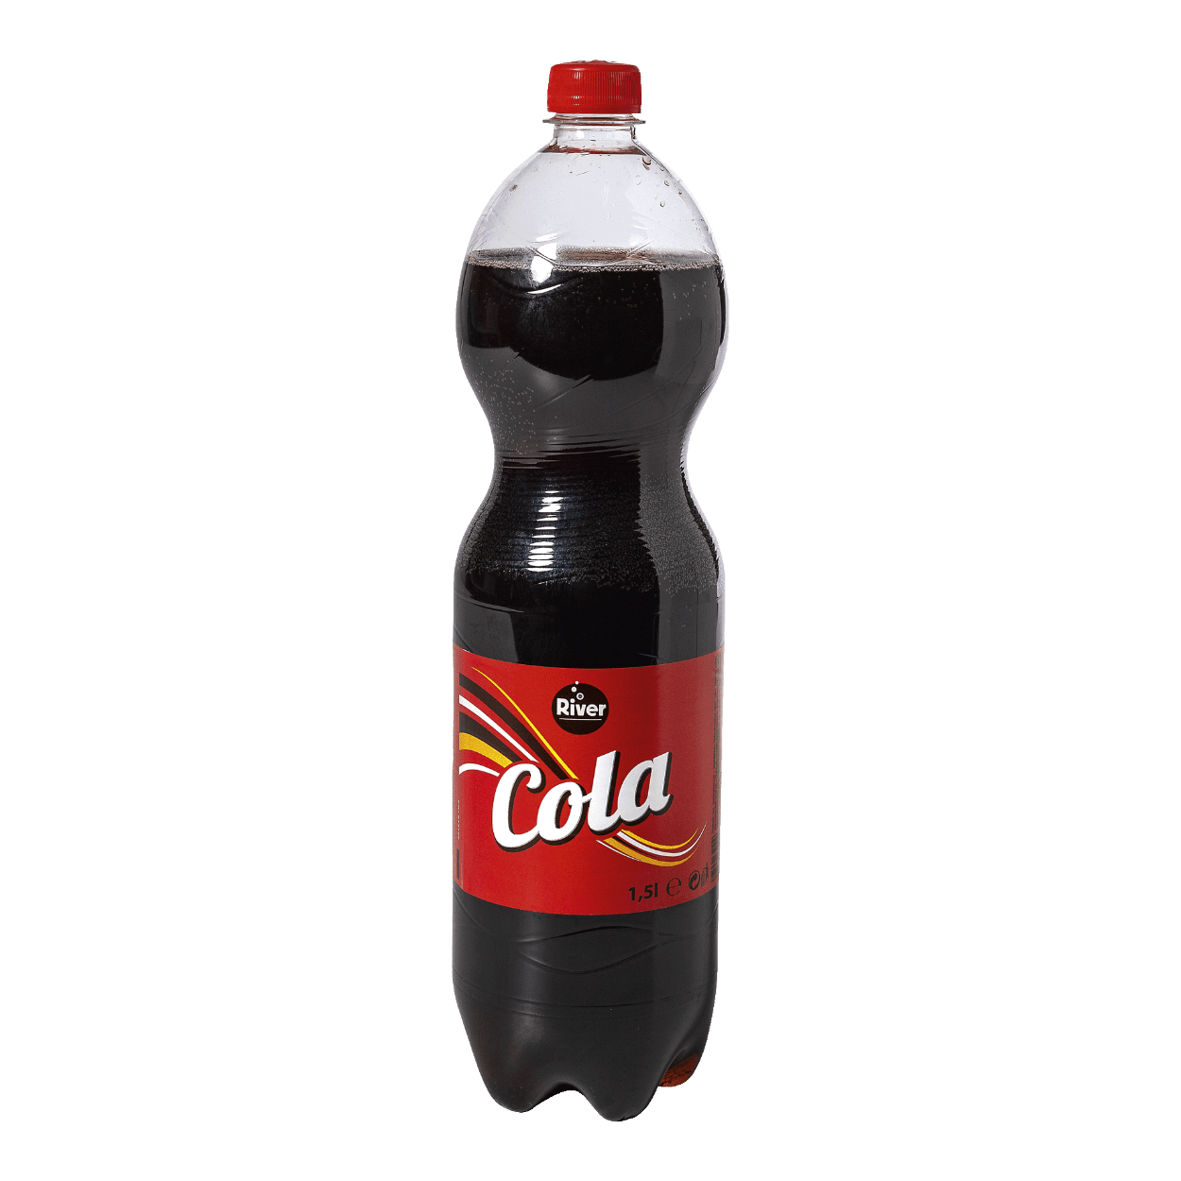
Notes:
Coca cola 1,5l : €2,15
River cola 1,5l : €0,59

Slide 6
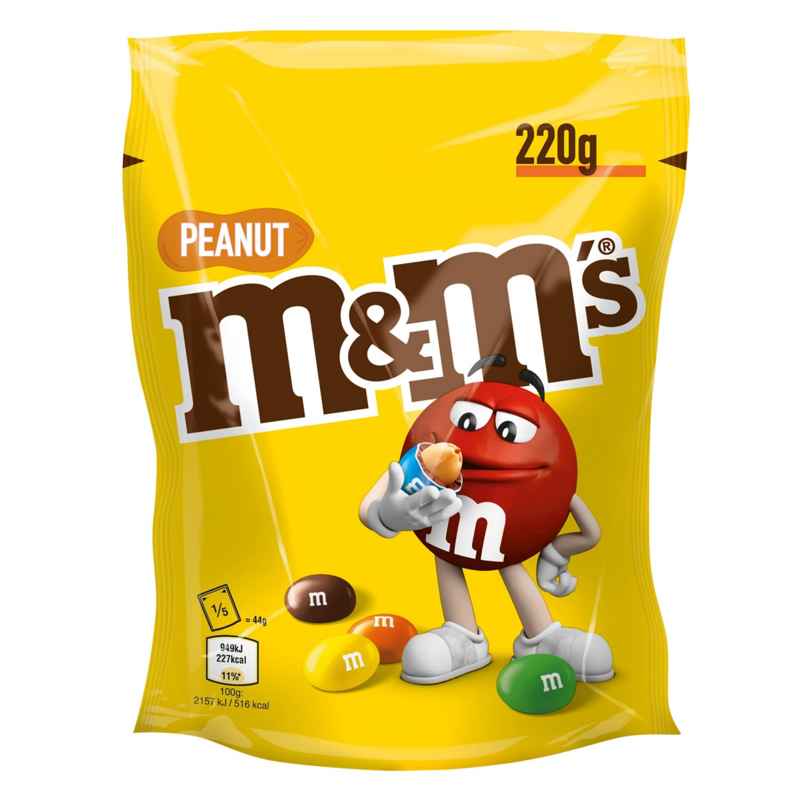

Notes:
M&M’s Peanut 330g: €3,4
Big hit milk chocolate peanut 300g: €1,69

Slide 7
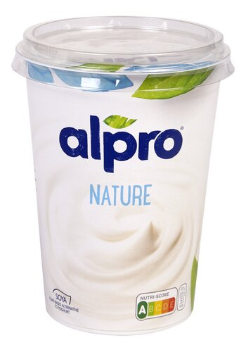

Notes:
Alpro natuur 500g: €1,99
Boni soja 500g: €1,49

Slide 8
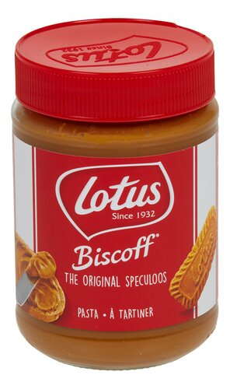
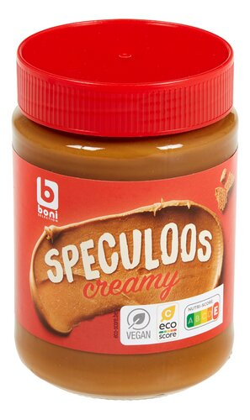
Notes:
LOTUS pasta speculoos 400g; € 2,49
BONI speculoospasta creamy 400g: €1,39

Slide 9
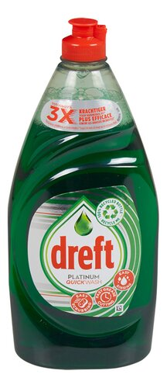
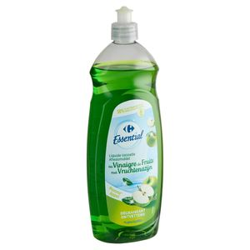
Notes:
DREFT PLATINUM Quickwash Original 780ml: €2,49 (€ 3,19/l)
Essential Afwasmiddel Vruchtenazijn Appel Ontvettend 750 ml; € 1,49 (1,99€/l)

Slide 10
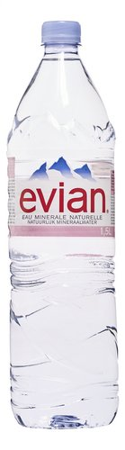
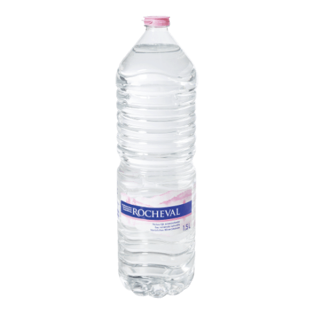
Notes:
EVIAN plat water 1,5L €0,83
ROCHEVAL Mineraalwater 1.5L €0.38

Slide 11
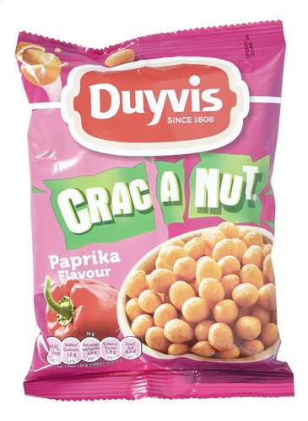
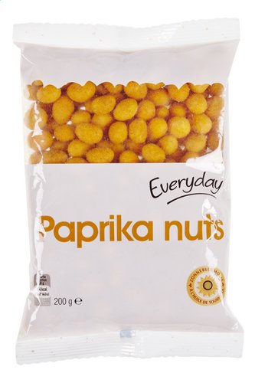
Notes:
DUYVIS CRAC-A-NUT paprika 200g; € 1,26
EVERYDAY Paprika Nuts 200g: €0,69

Slide 12
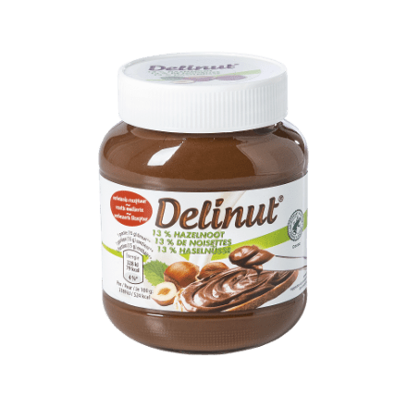
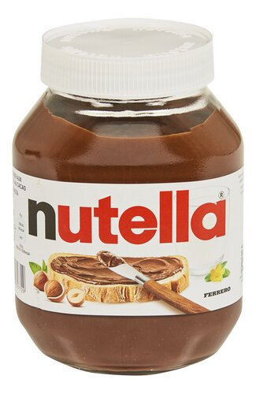
Notes:
NUTELLA chocopasta 900g; € 4,46 (€ 4,96/kg)
DELINUT®Hazelnootpasta 750g: €2,99 (€3,99/kg)

Slide 13
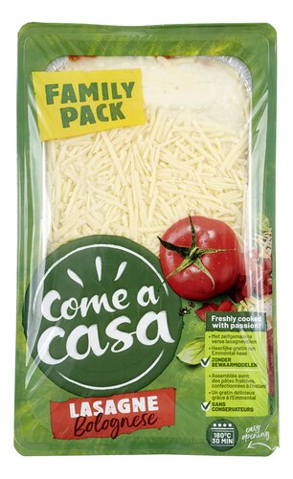
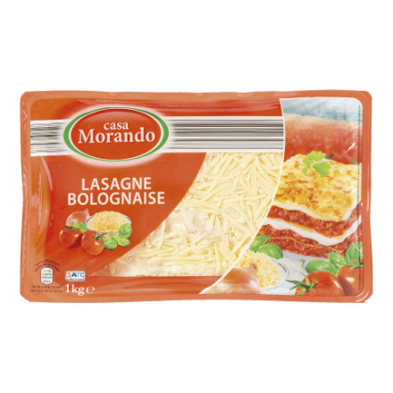
Notes:
COME A CASA lasagne bolognese 1kg; € 6,69
CASA MORANDO®Lasagne bolognese 1kg: €3,49

Slide 14
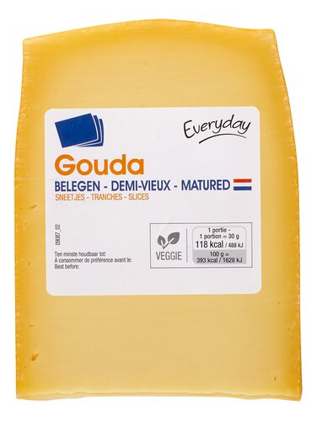
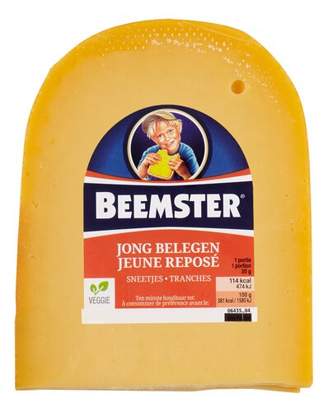
Notes:
BEEMSTER jong belegen sneetjes 400g ; € 7,18 (€ 17,95/kg)
EVERYDAY gouda belegen sneetjes 500g €5,15 (€ 10,3/kg)

Slide 15
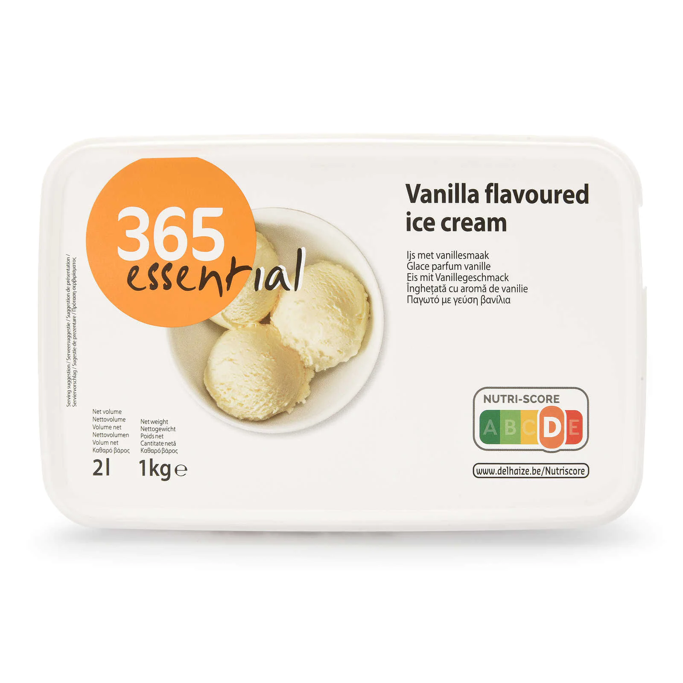
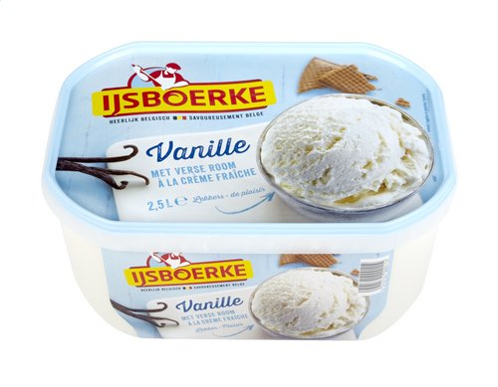
Notes:
IJSBOERKE roomijs vanille2,5L ; €8,73 (€ 3,49/l)
365 Vanille Roomijs 2L €1,75 (€0,88/l)

Slide 16
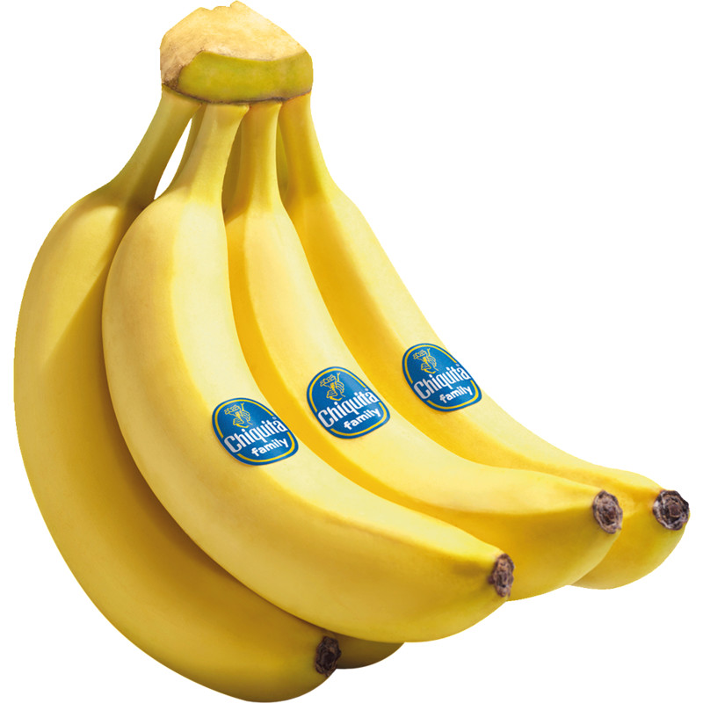
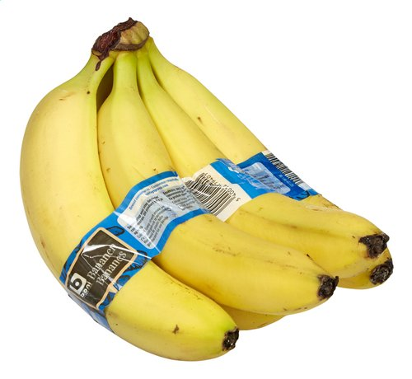
Notes:
Chiquita Bananen € €2,19/kg
BONI bananen €1,59/kg

Slide 17
Koos jij het vaakst GEEL?
Koos je vaker BLAUW?

Slide 18


Welke producten zijn je lekkerste?
Gele producten
Blauwe producten

Slide 19

Welke producten zijn volgens jou het duurst?
Gele producten
Blauwe producten

Slide 20
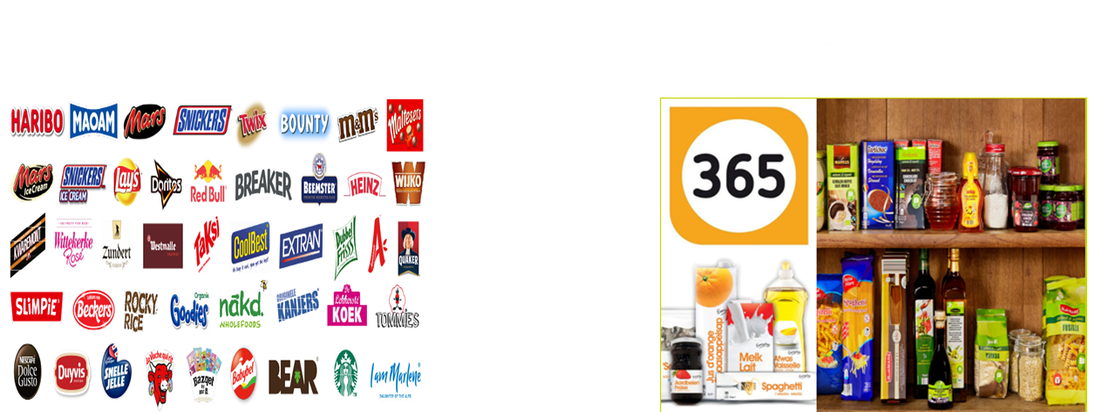









HUISMERKEN/
WITTE PRODUCTEN
A-MERKEN
Notes:
De gele producten zijn A-merken.
Een A-merk is een term die wordt gebruikt voor een merk dat bekend is en vaak gekend is om zijn kwaliteit en reputatie. A-merken zijn merken waarvoor we vaak reclame zien of horen. Ze zijn meestal duurder.
De blauwe producten zijn huismerken of witte merken.
Binnen de huismerken kunnen we een verder onderscheid maken tussen B-merken en C-merken.
Een B-merk is een een merk dat minder bekend is dan een A-merk. Het B-merk imiteert vaak het A-merk. Voor deze huismerken wordt ook vaak reclame gemaakt om toch bekendheid op te bouwen en direct te concurreren met de A-merken. De verpakkingen van deze producten zijn vaak wel aantrekkelijk. Denk maar aan Boni (van colruyt) of de kleine leeuw, kleine prijzen (van Delhaize).
Een C-merk is het goedkoopste alternatief. Bij deze producten draait het niet meer om kwaliteit of naamsbekendheid. De verpakkingen van deze producten zijn vaak wit. Het draait enkel om de lage prijs. Denk maar aan Everyday en 365. De verpakkingen van deze proc

Slide 21
Even kijken naar het prijskaartje.

Slide 22
€2,15
€0,59
Notes:
Coca cola 1,5l : €2,15
River cola 1,5l : €0,59

Slide 23
€3,4
€1,69
Notes:
M&M’s Peanut 330g: €3,4
Big hit milk chocolate peanut 300g: €1,69

Slide 24
€1,99
€1,49
Notes:
Alpro natuur 500g: €1,99
Boni soja 500g: €1,49

Slide 25
€2,49
€1,39
Notes:
LOTUS pasta speculoos 400g; € 2,49
BONI speculoospasta creamy 400g: €1,39

Slide 26
€1,49
€1,99/l
Notes:
DREFT PLATINUM Quickwash Original 780ml: €2,49 (€ 3,19/l)
Essential Afwasmiddel Vruchtenazijn Appel Ontvettend 750 ml; € 1,49 (1,99€/l)

Slide 27
€0,83
€0,38
Notes:
EVIAN plat water 1,5L €0,83
ROCHEVAL Mineraalwater 1.5L €0.38

Slide 28
€1,26
€0,69
Notes:
DUYVIS CRAC-A-NUT paprika 200g; € 1,26
EVERYDAY Paprika Nuts 200g: €0,69

Slide 29
€4,69/kg
€3,99/kg
Notes:
NUTELLA chocopasta 900g; € 4,46 (€ 4,96/kg)
DELINUT®Hazelnootpasta 750g: €2,99 (€3,99/kg)

Slide 30
€6,69
€3,49
Notes:
COME A CASA lasagne bolognese 1kg; € 6,69
CASA MORANDO®Lasagne bolognese 1kg: €3,49

Slide 31
€17,95
€10,30
Notes:
BEEMSTER jong belegen sneetjes 400g ; € 7,18 (€ 17,95/kg)
EVERYDAY gouda belegen sneetjes 500g €5,15 (€ 10,3/kg)

Slide 32
€3,49/l
€0,88/l
Notes:
IJSBOERKE roomijs vanille2,5L ; €8,73 (€ 3,49/l)
365 Vanille Roomijs 2L €1,75 (€0,88/l)

Slide 33
€2,19/kg
€1,59/kg
Notes:
Chiquita Bananen € €2,19/kg
BONI bananen €1,59/kg

Slide 34
Koos je vooral A-merken? Dan betaal je €10.
Koos je vooral huismerken? Dan betaal je €5.
Koos je beide opties even vaak? Dan betaal je €7.
Koos je vooral A-merken, maar wil je je koopgedrag aanpassen en in de toekomst vaker huismerken kopen? Dan betaal je €7.

Slide 35
Waarop moet je letten in de winkel?

Slide 36
Deze PowerPoint is een product van BudgetInZicht (BIZ).
Prijzen: januari 2023

